Slide 2


NHIỆT LIỆT CHÀO ĐÓN CẢ LỚP ĐẾN VỚI TIẾT HỌC HÔM NAY!

Slide 3
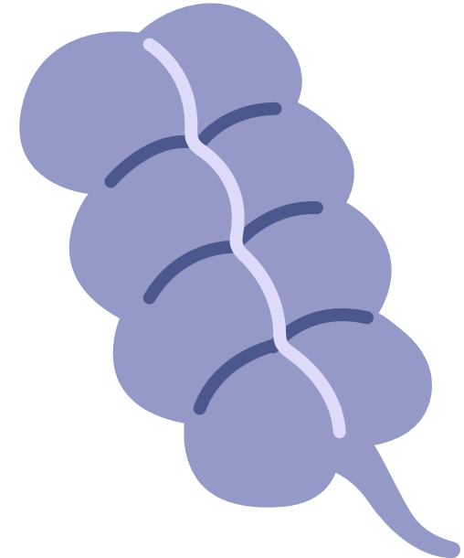

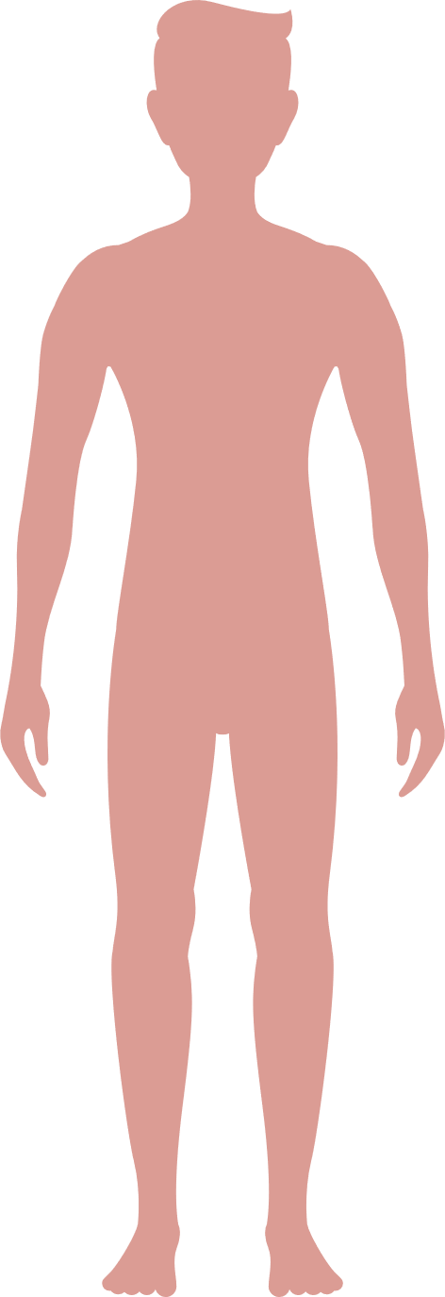
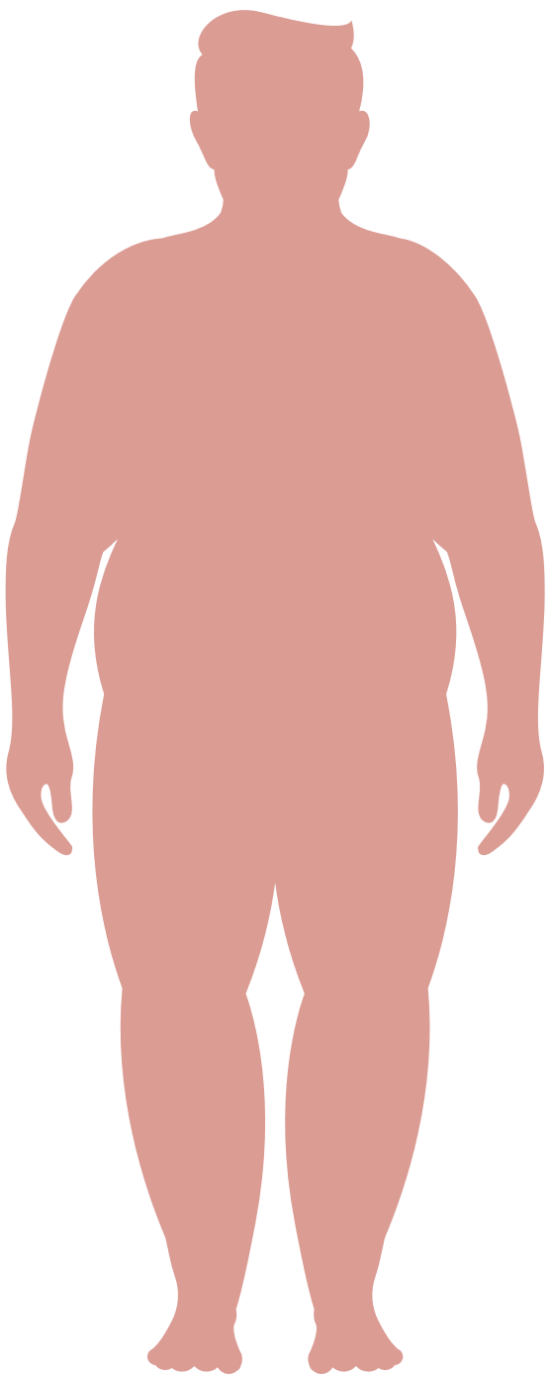
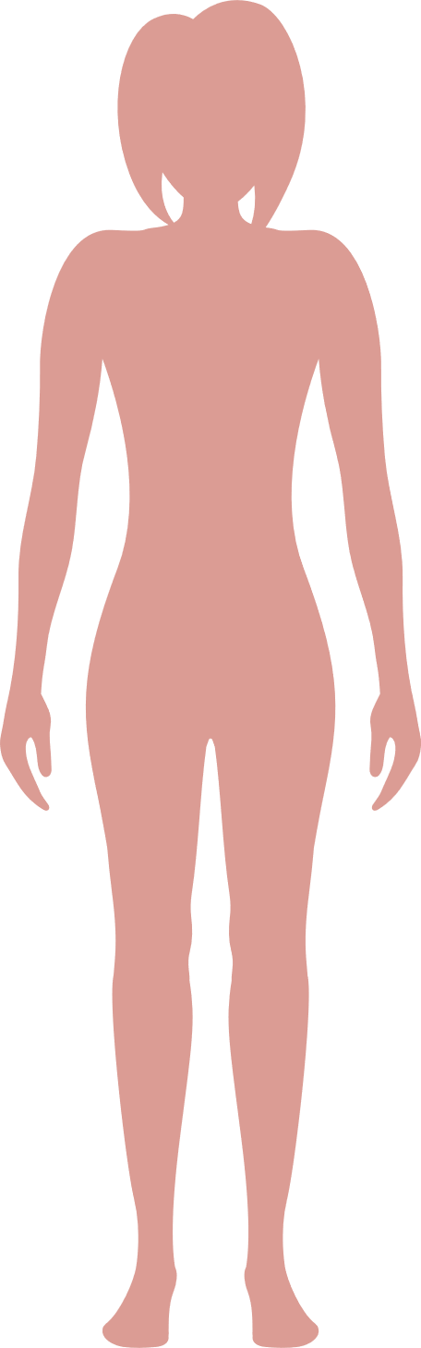
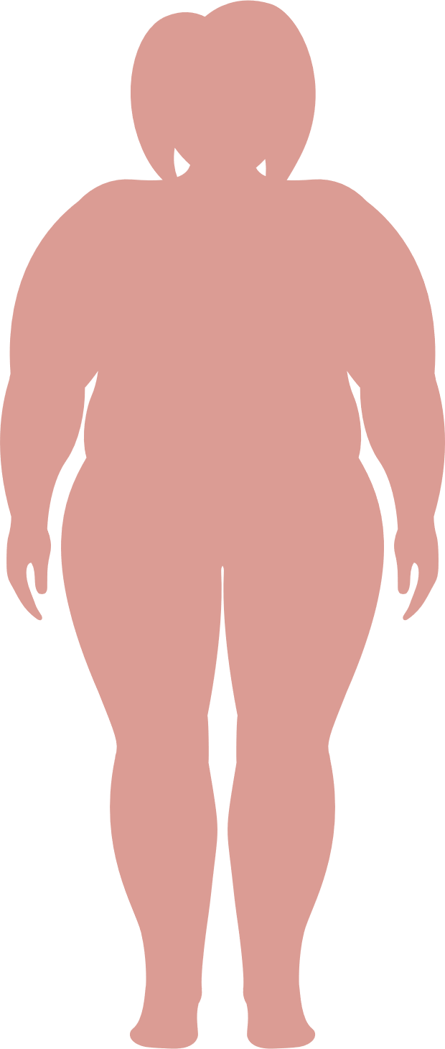
KHỞI ĐỘNG
Theo em tại sao mỗi người lại có vóc dáng và kích thước khác nhau? Nhờ đâu mà cơ thể con người di chuyển và vận động?

Slide 4
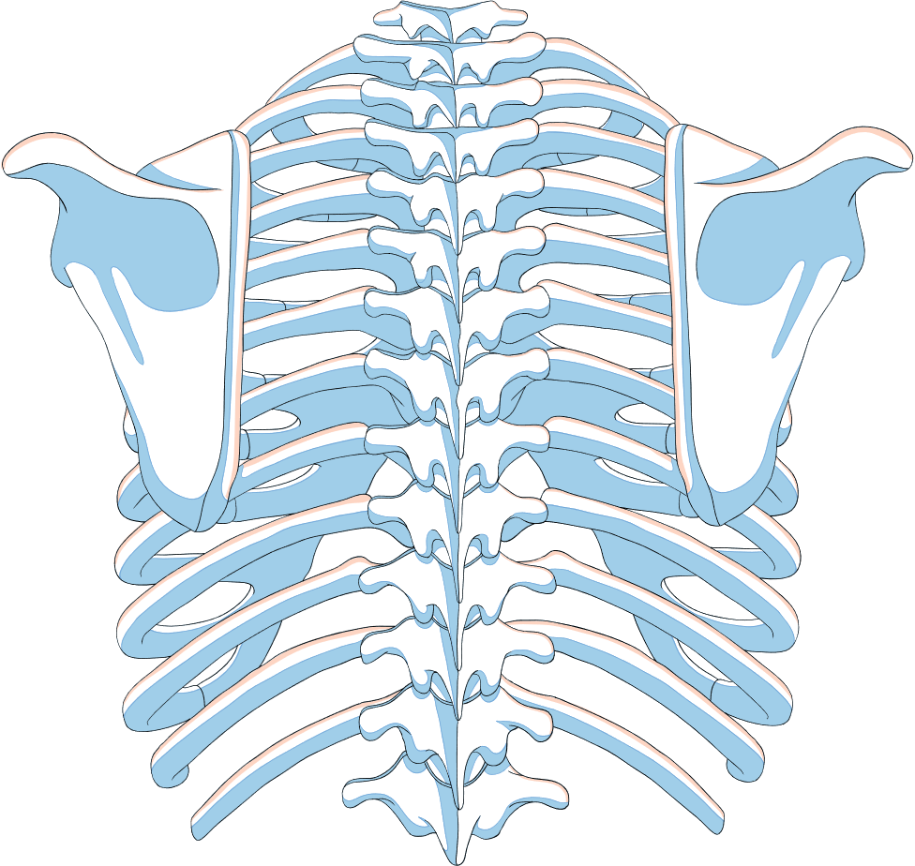
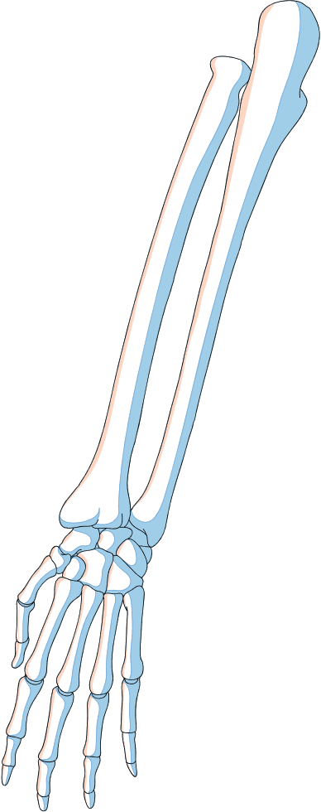
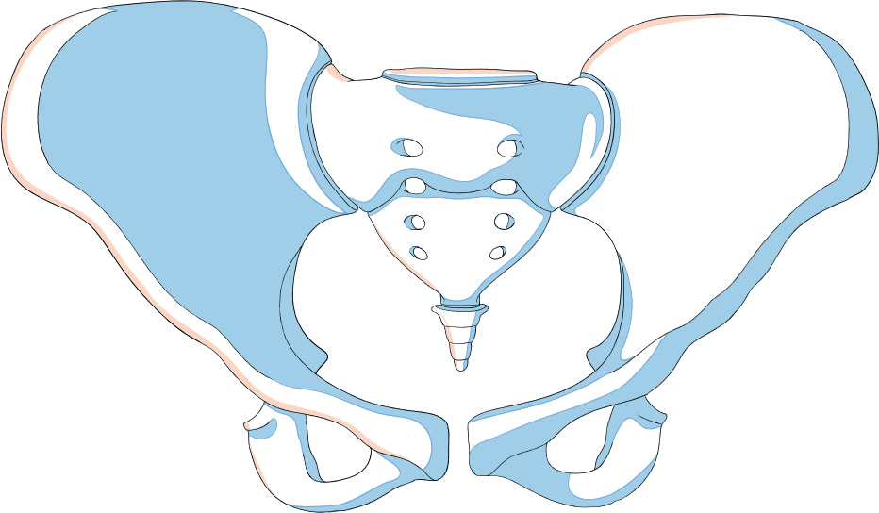
BÀI 31:
HỆ VẬN ĐỘNG

Slide 5

NỘI DUNG BÀI HỌC
01
Cấu tạo và chức năng của hệ vận động
02
Một số bệnh, tật liên quan đến hệ vận động
03
Ý nghĩa của tập thể dục, thể thao
04
Thực hành: Sơ cứu băng bó khi người khác bị gãy xương

Slide 6
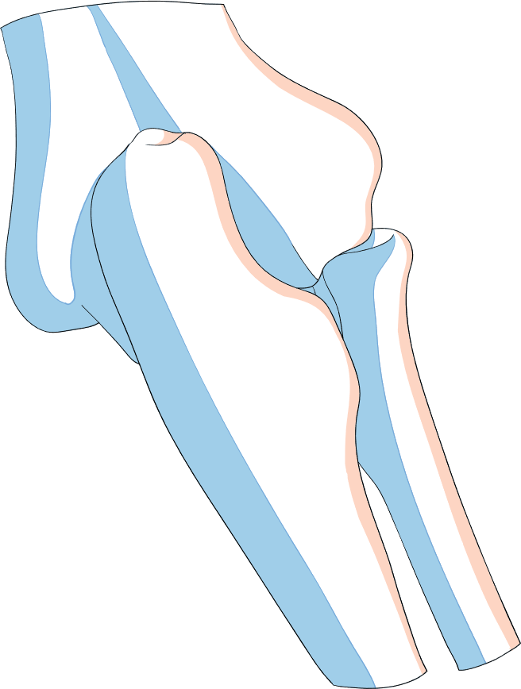
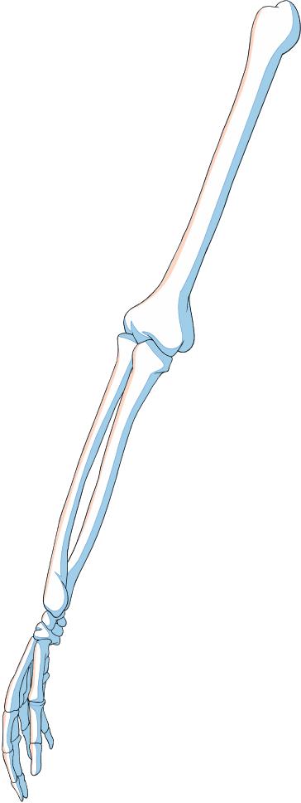
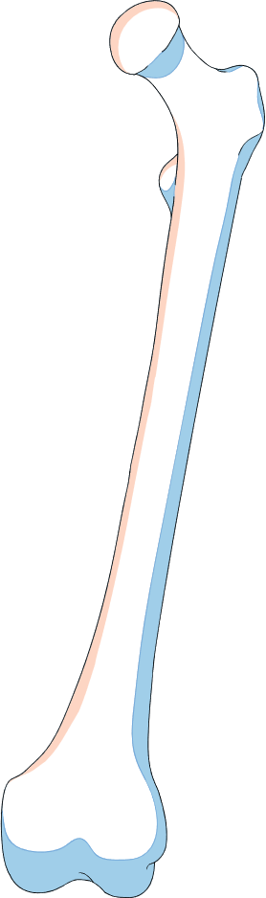
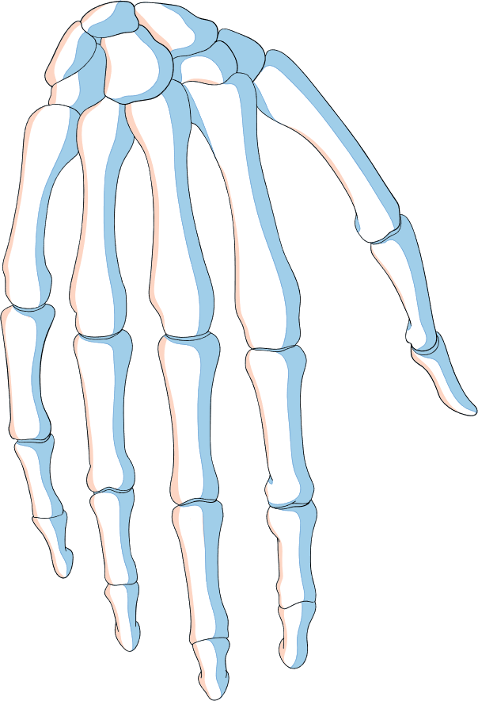
I. CẤU TẠO VÀ CHỨC NĂNG CỦA HỆ VẬN ĐỘNG

Slide 7
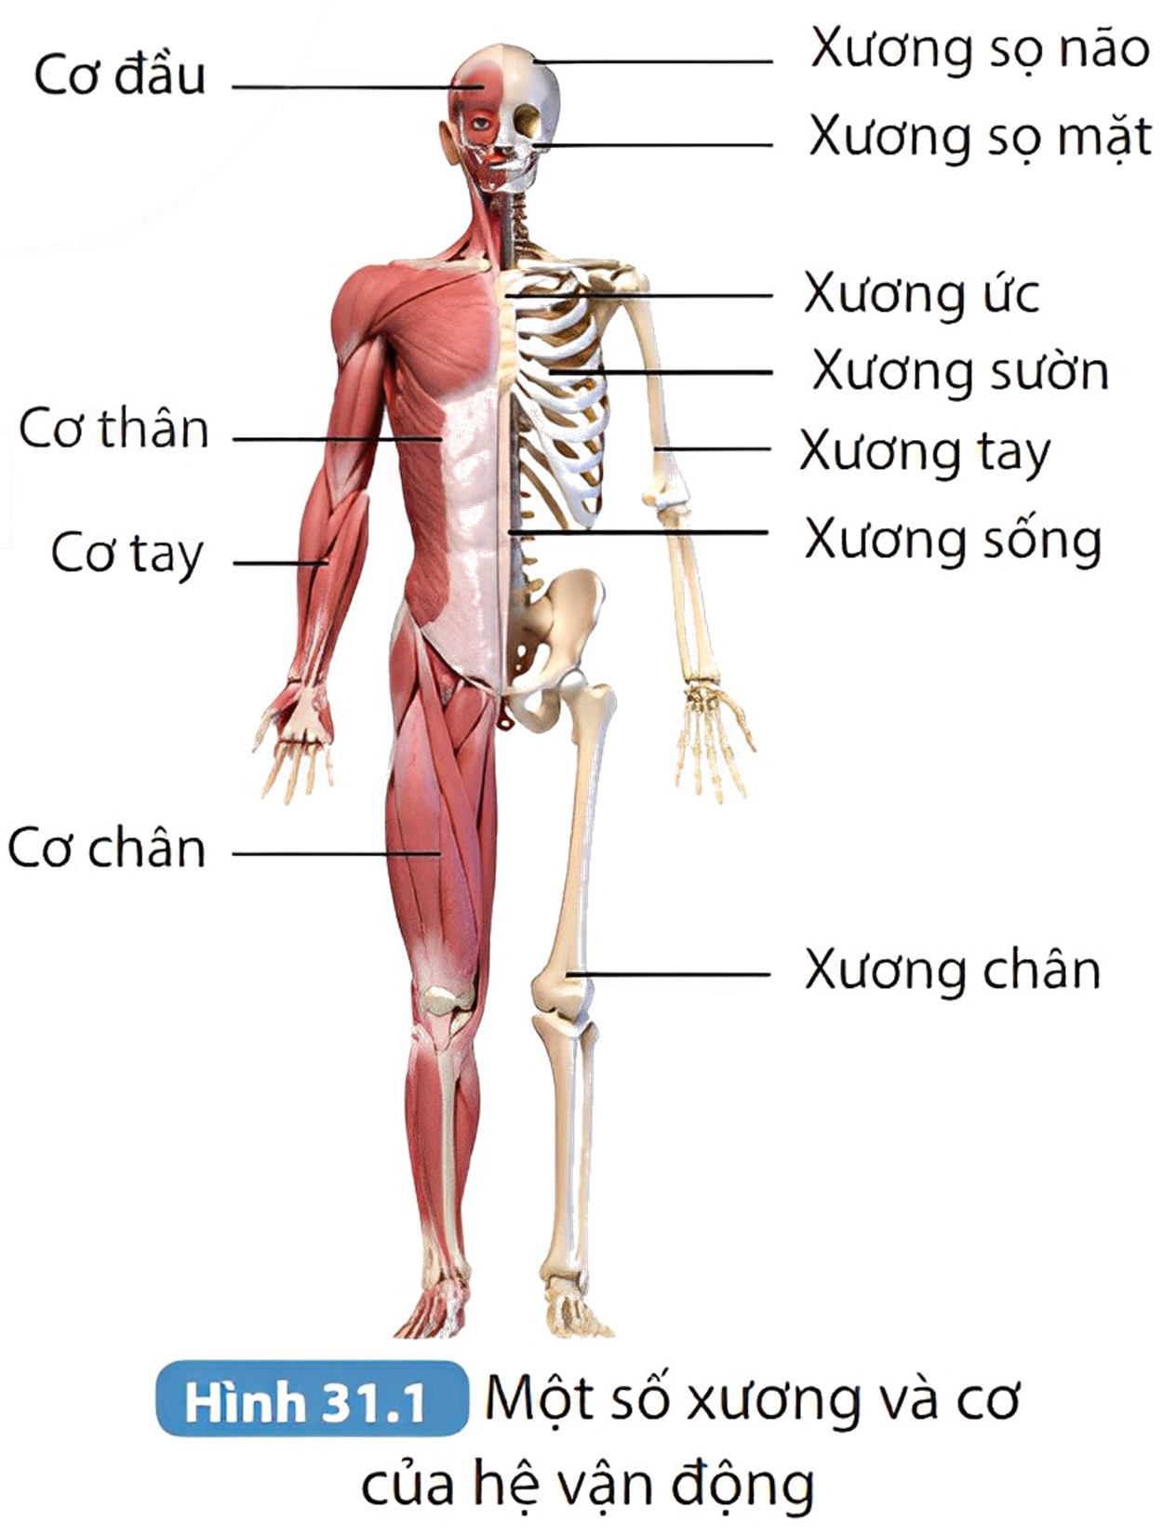

1.
Cấu tạo của hệ vận động
Thảo luận và trả lời câu hỏi:
Quan sát hình 31.1 SGK, phân loại các xương vào ba phần của bộ xương. Chỉ ra vị trí của các xương đó trên cơ thể của em.
Xương được cấu tạo từ chất nào?

Slide 8
1.
Cấu tạo của hệ vận động
Xương đầu
Xương thân
Xương chi
Xương được cấu tạo từ chất hữu cơ và chất khoáng.

Slide 9
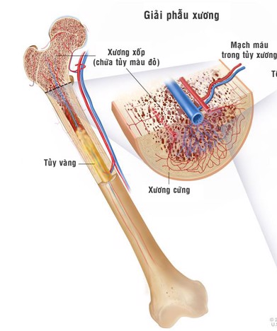
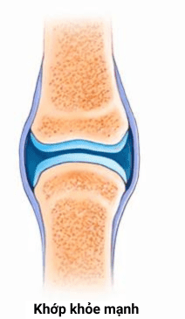

Slide 10

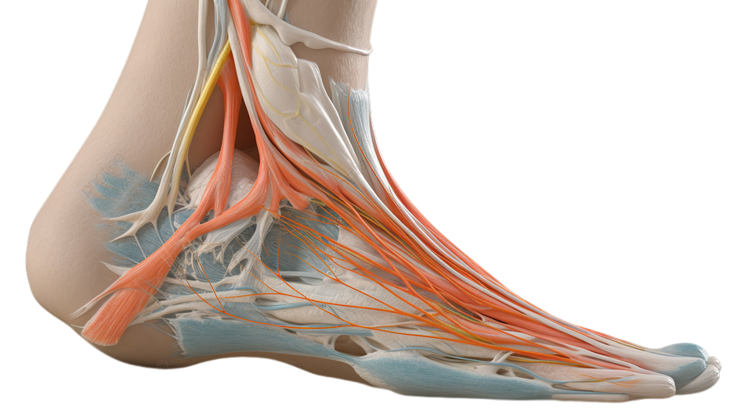
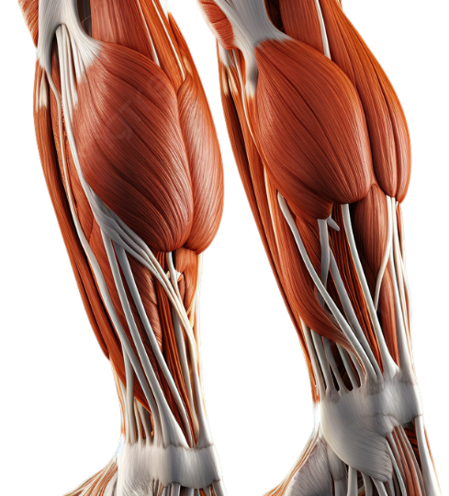
1.
Cấu tạo của hệ vận động
Nêu tên và vị trí của các cơ.
Các cơ chính trên hệ vận động
Vị trí các cơ: cơ bám vào xương nhờ các mô liên kết như dây chằng, gân.

Slide 11
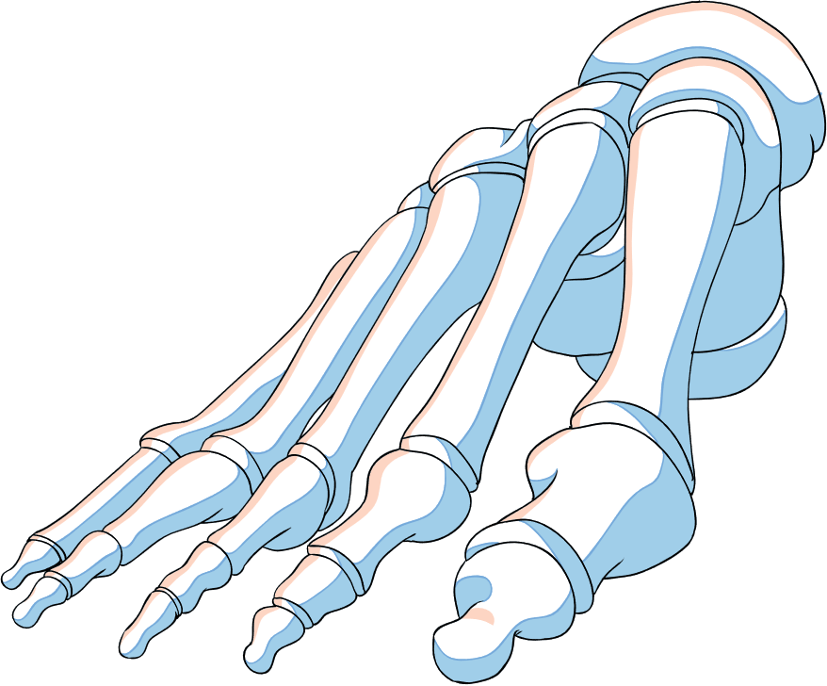
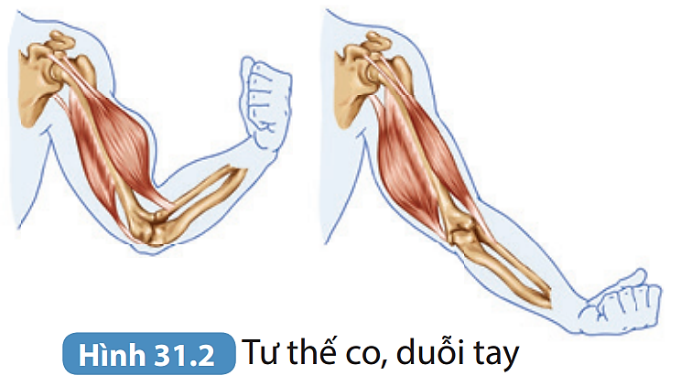
2.
Chức năng của hệ vận động
Quan sát Hình 31.2, so sánh tư thế của tay khi cơ co và dãn. Liên hệ kiến thức đã học về đòn bẩy ở Bài 19, cho biết tay ở tư thế nào có thể chịu tải tốt hơn?

Slide 12
2.
Chức năng của hệ vận động
Khi cơ co
Bắp cơ co ngắn lại làm cho xương cánh tay và cẳng tay gần nhau hơn.
Khi cơ duỗi
Bắp cơ duỗi dài ra làm cho xương cánh tay và cẳng tay duỗi thẳng.

Slide 13
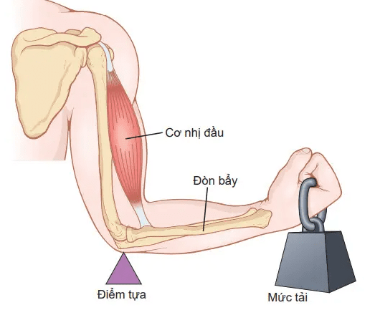


2.
Chức năng của hệ vận động
Khi co cánh tay và cẳng tay gập lại tạo tư thế đòn bẩy, trong hệ đòn bẩy của tay gồm một vật được sử dụng với một điểm tựa hay là điểm quay (cánh tay) để làm biến đổi tác dụng của mọi vật lên một vài khác (căng tay), nhờ đó làm tăng khả năng chịu lực của tay.
Tay ở tư thế co có khả năng chịu tải tốt hơn.

Slide 14
Câu 1. Hệ vận động ở người gồm có:
a. Bộ xương và da
b. Bộ xương và hệ cơ
c. Hệ cơ và hệ thần kinh
d. Bộ xương và mạch máu

Slide 15
Câu 2. Bộ xương người trưởng thành được chia thành mấy phần chính?
a. 2 phần: xương đầu và xương thân
b. 2 phần: xương thân và xương chi
c. 3 phần: xương đầu, xương thân, xương chi
d. 4 phần: xương đầu, xương cổ, xương thân, xương chi

Slide 16
Câu 3. Xương nào sau đây thuộc bộ xương thân?
a. Xương chày
b. Xương hàm
c. Xương ức
d. Xương cánh tay

Slide 17
Câu 4. Chức năng quan trọng của cơ bám vào xương là gì?
a. Giúp cơ thể trao đổi chất
b. Giúp xương cử động khi cơ co hay dãn
c. Là nơi dự trữ canxi cho cơ thể
d. Bảo vệ các cơ quan nội tạng

Slide 18
Câu 5. Tại sao tay ở tư thế co có khả năng chịu tải tốt hơn?
a. Vì xương chắc hơn khi co tay
b. Vì cơ bắp to hơn khi co
c. Vì khớp xương tạo kết nối kiểu đòn bẩy, cơ co tạo lực kéo
d. Vì tay ở tư thế co gần tim nên máu lưu thông mạnh.

Slide 19





Câu 1. Trẻ em sơ sinh có khoảng 270 xương, người lớn có khoảng 206 xương, tại sao có sự khác biệt như vậy?

Slide 20
Câu 2. Tại sao người lớn tuổi dễ bị gãy xương khi va chạm hơn người trẻ?

Slide 21
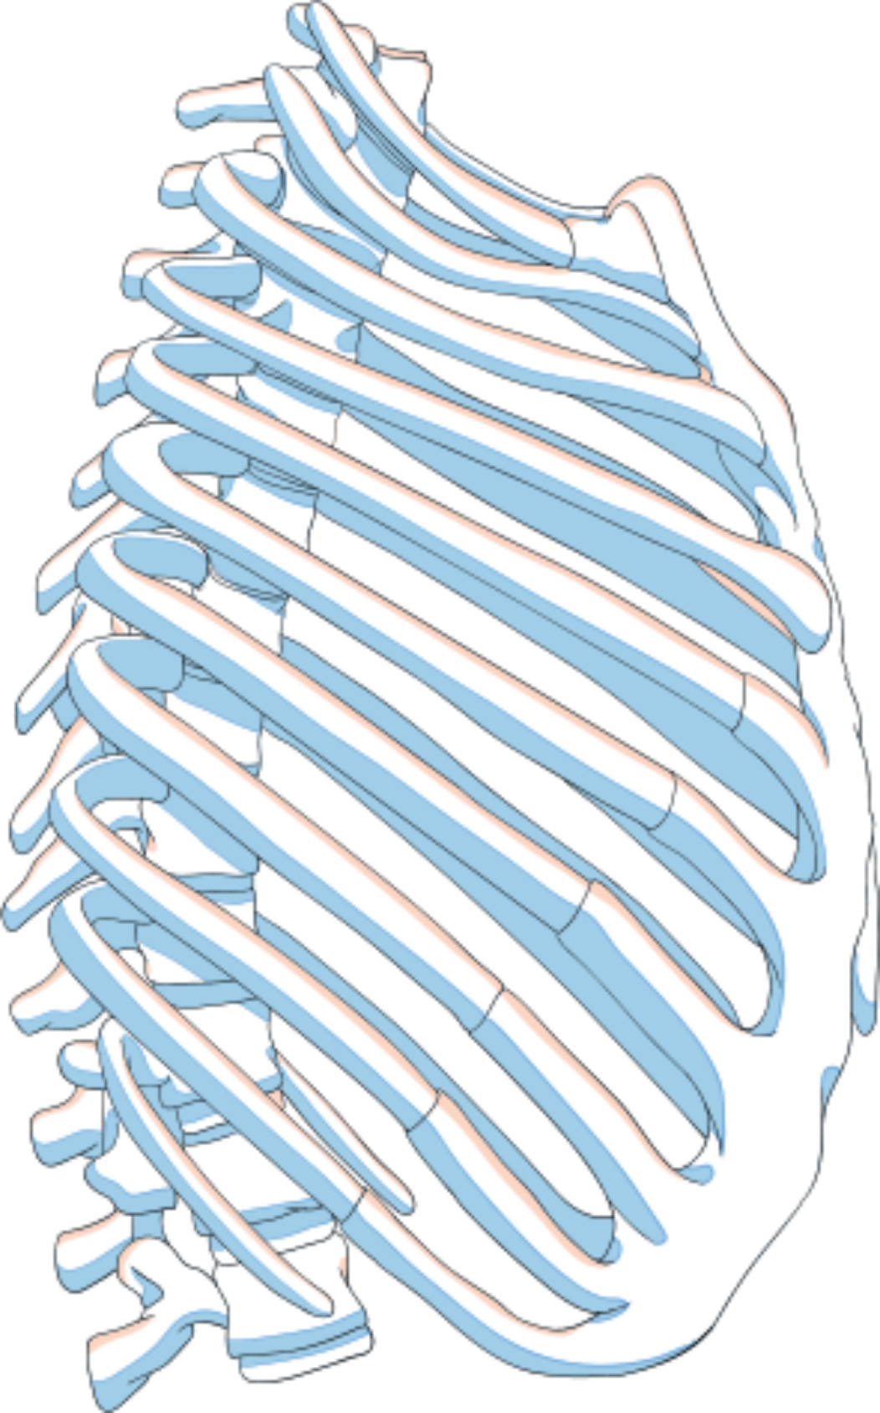

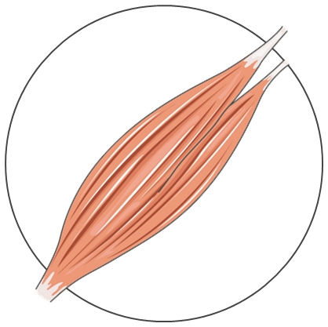
KẾT LUẬN
Hệ vận động | Cấu tạo | Chức năng
Bộ xương | - 206 xương (đối với người trưởng thành), chia thành 3 phần: xương đầu, xương thân, xương chi. - Cấu tạo từ chất hữu cơ và chất khoáng. - Khớp xương là nơi tiếp giáp giữa đầu xương. | Tạo khung cơ thể, giúp cơ thể có hình dạng nhất đinh và bảo vệ cơ thể.
Hệ cơ | - Có khoảng 600 cơ gồm các nhóm cơ: Cơ đầu, cơ thân, cơ tay, cơ chân - Các cơ bám vào xương nhờ các mô liên kết nư dây chằng, gân. | Khi cơ co và dãn sẽ làm xương cử động giúp cơ thể di chuyển và vận động.

